Slide 1
Cálculo de energía del arco según las normas IEEE 1584 - NFPA 70E

Slide 2
Los asociados del IEEE (lnstitute of Electrical and Electronics Engineers) preocupados por el fenómeno del Arco Eléctrico, han creado la norma IEEE 1584 "Guide for Performing Arc-Flash Hazard Calculations" el cual brinda una referencia de cálculo de energía incidente debido al fenómeno de Arco Eléctrico.

Slide 3
A nivel de normatividad mundial referente al Arco Eléctrico se tiene como principales normas:
• IEEE 1584: Guide for Performing Arc-Flash Hazard Calculations.
• NFPA 70E: Standard for electrical safety in the workplace.
Analizaremos los diferentes tipos de riesgos originados por el Arco Eléctrico según los estándares IEEE 1584 y NFPA 70E, para establecer medidas de prevención y control según las diferentes instalaciones, con el objetivo de reducir los riesgos a los que los trabajadores eléctricos son expuestos.

Slide 4
El estándar IEEE 1584 hace referencia a las siguientes definiciones:
• Peligro de Arco Eléctrico: Una condición peligrosa asociada con la liberación de energía causada por un arco eléctrico.
• Corriente de falla del Arco Eléctrico: Una corriente de falla que fluye a través de un plasma de arco eléctrico.
• Corriente de falla disponible: La corriente eléctrica que puede ser proporcionado por la entidad que suministra la energía eléctrica y la instalación de dispositivos de generación de propiedades eléctricas y motores eléctricos grandes, teniendo en cuenta la cantidad de impedancia en la trayectoria de la corriente.

Slide 5
• Corriente de falla franca: Un cortocircuito o contacto eléctrico entre dos conductores a diferentes potenciales en el que la impedancia o resistencia entre los conductores es esencialmente cero.
• Circuito: Un conductor o sistema de conductores a través del cual una corriente eléctrica fluye.
• Riesgo eléctrico: Una condición peligrosa en la que el contacto a un equipo inadvertido cause una falla que puede provocar una descarga, quemadura por arco eléctrico, quemadura térmica o explosión.
• Descarga eléctrica: Corriente eléctrica que pasa a través del cuerpo del personal que opera un equipo energizado.

Slide 6
• Material eléctrico de utilización: Equipo que utiliza la energía eléctrica para la electrónica, electromecánica, química, calefacción, iluminación, o usos similares.
• Energizado: Eléctricamente conectado a una fuente de tensión.
• Expuesto (partes activas): Capaz de ser inadvertidamente tocado o más cerca que una distancia de seguridad por una persona. Se aplica a las partes que no están adecuadamente aisladas.
• Corriente de falla: Una corriente que fluye de un conductor a tierra o hacia otro conductor debido a una conexión anormal (incluyendo un arco) entre los dos.

Slide 7
• Análisis del riesgo del Arco Eléctrico: Un método para determinar el riesgo de daños personales como resultado de la exposición a la energía incidente de un Arco Eléctrico.
• Límite de protección de Arco Eléctrico: Un límite de una distancia de las partes activas que son sin aislamiento o expuesta dentro de la cual una persona puede recibir una quemadura de segundo grado.

Slide 8

• Energía incidente: La cantidad de energía disipada sobre una superficie a una cierta distancia de la fuente generada durante un evento de Arco Eléctrico. La energía incidente se mide en Julios por centímetro cuadrado $\frac{J}{{cm}^{2}}$ o Calorías por centímetro cuadrado $\frac{cal}{{cm}^{2}}$
• Usuarios: Personal que utiliza la norma IEEE 1584 con la finalidad de reducir el riesgo eléctrico por Arco Eléctrico.

Slide 9
Procedimiento de Cálculo de Riesgo Eléctrico según IEEE 1584

Slide 10
Desarrollo
Un análisis de riesgo de arco eléctrico se debe realizar como continuación del estudio de cortocircuito y estudio de coordinación de protección.
Estudio de cortocircuito para determinar la corriente de falla y establecer la capacidad de soporte de cortocircuito.
Estudio de coordinación de protección para determinar el tiempo requerido en los dispositivos de protección para aislar las condiciones de falla.

Slide 11
Los resultados de los estudios de cortocircuito y coordinación de protección proporcionan la información necesaria para realizar un análisis de riesgos de Arco Eléctrico.
Los resultados del análisis de riesgos de Arco Eléctrico se utilizan para identificar el límite de protección de Arco Eléctrico y la energía incidente en asignadas distancias de trabajo en la generación, distribución o utilización de la energía eléctrica.

Slide 12
2. Limitaciones.
Esta sección sugiere enfoques para la realización de un análisis de riesgo de Arco Eléctrico.
El estándar IEEE 1584 indica claramente: "No garantiza la seguridad, y los usuarios deben tomar todas las medidas independientes razonables necesarios para minimizar los riesgos del Arco Eléctrico"
Los modelos del estándar IEEE 1584 se basan en el arco de corriente de energía incidente en un conjunto específico de condiciones de prueba y de trabajo teórico.

Slide 13
Las distancias se basan en la distancia medida del instrumento de prueba de la fuente de punto de arco eléctrico.
Estos modelos permiten a los usuarios calcular la estimación de la energía incidente máxima y la distancia límite de Arco Eléctrico estimado. En la práctica, las exposiciones de arco reales pueden ser más o menos graves que la indicada por estos modelos.
Esta información se puede utilizar como una base para desarrollar estrategias que tienen el objetivo de reducir al mínimo las lesiones por quemaduras.

Slide 14
Las estrategias incluyen la especificación del equipo de protección personal (EPP), trabajar sin energía y prácticas de trabajo.
Los efectos de salpicaduras de metal fundido, proyectiles, impulsos de presión, y el arco de subproductos tóxicos no han sido considerados en estos métodos.
Las corrientes de falla disponibles deben ser determinadas en el punto de cada falla potencial, no se debe utilizar los valores de corriente de fallas trifásicas conservadoras, puede resultar en una menor energía incidente calculada que en realidad puede ser posible dependiendo de la respuesta tiempo-corriente del dispositivo de protección.

Slide 15
Los resultados bajos podrían ser causados por el uso de un valor de respuesta tiempo-corriente más rápido de la curva tiempo-corriente del dispositivo de protección.
Cuando se utilicen EPP para el riesgo de arco eléctrico debe de considerarse que es la última línea de defensa. La protección no tiene por objeto prevenir las lesiones, pero sí para mitigar el impacto de un arco eléctrico en el individuo, en caso de que ocurriera. En muchos casos, el uso de EPP ha salvado vidas y ha logrado prevenir lesiones.

Slide 16
Los cálculos de este estándar conducirán a la selección de un nivel de EPP que es un equilibrio entre la exposición estimada de energía incidente calculada y la actividad laboral se realiza cumpliendo con lo siguiente:
a) El deseo de proporcionar suficiente protección para evitar una quemadura de segundo grado en todos los casos.
b) Evitar proporcionar más protección que el necesario. Los riesgos se pueden originar por el estrés por calor que produce el uso excesivo de prendas, la mala visibilidad y el movimiento limitado del cuerpo.

Slide 17
El estándar IEEE 1584 no pretende dar a entender que los trabajadores estén autorizados a realizar trabajos en equipos energizados expuestos o partes del circuito. Se recomienda que siempre se dé prioridad a trabajar en sistemas sin energía.
La OSHA (Occupatíonal Safety and Health Admínístratíon), limita seriamente las situaciones en las que el trabajo se lleva a cabo cerca o en los equipos o circuitos que están o pueden estar energizados.

Slide 18
"Las partes a las que puede estar expuesto un empleado, deberán estar sin energía antes de que el empleado trabaje cerca de ellas, a menos que el dueño de la compañía pueda demostrar que la desenergización introduce riesgos adicionales o aumentados o no es factible debido al diseño del equipo o las limitaciones operativas."
Las consideraciones económicas no son una razón suficiente para trabajar cerca de circuitos energizados.

Slide 19
3. Procedimiento.
Para realizar el procedimiento de cálculo adecuado de los riesgos por Arco Eléctrico se debe realizar los siguientes pasos:
Paso 1: Recopilar los datos del sistema eléctrico.
Este paso requiere del esfuerzo más grande en un estudio de riesgo de Arco Eléctrico. Incluso para una planta con diagramas unifilares actualizados, curvas de tiempo-corriente, y el estudio de cortocircuito en un equipo, la parte de campo del estudio se llevará cerca de la mitad del esfuerzo.

Slide 20
Los diagramas unifilares deben mostrar todos los transformadores, líneas de transmisión, circuitos de distribución, puesta a tierra del sistema eléctrico, dispositivos limitadores de corriente, corrección o estabilización de los condensadores de tensión, seccionadores, interruptores, centros de control de motores (MCC), tableros de distribución, incluyendo los dispositivos de protección, interruptor de carga, incluyendo tipos de fusibles y tamaños, alimentadores, circuitos ramales, así como motores de bajo nivel de tensión de 600V o 400V, transformadores de medida y dispositivos de protección.

Slide 21
Se analizaran los equipos con tensiones nominales menores a 240V cuando manejen una potencia mayor de 125kVA. La potencia de falla trifásica (MVA disponibles) y el ángulo de potencia o relación X/R del equivalente Thévenin de la fuente de suministro, lo puede proporcionar la compañía distribuidora.
Para los transformadores, generadores, motores grandes, y conmutadores, se debe tener en cuenta todos los datos de la placa, incluyendo los rangos de tensión o la configuración de tap, capacidad de corriente, kilovatios o kilovoltios amperios, corriente nominal, impedancia transitoria / datos reactancia subtransitoria y otros.

Slide 22
Paso 2: Determinar el funcionamiento del sistema.
En un sitio con un sistema de distribución radial sencillo sólo hay un modo de operación normal, pero un sistema más complejo puede tener muchos modos. Ejemplos de modos incluyen:
a) Uno o más alimentadores en la fuente de suministro.
b) Unidad de interfaz de barra de subestación secundaria con interruptor abierto o cerrado.
c) Unidad de subestación con uno o dos alimentadores primarios.
d) Unidad de subestación con dos transformadores con el lado secundario abierto o cerrado.
e) MCC con uno o dos alimentadores, uno o ambos energizados.
f) Generadores en paralelo con la fuente de línea eléctrica o en modo de espera a energizarse.

Slide 23
Paso 3: Determinar las corrientes de fallas trifásicas.
Introducir todos los datos de los diagramas unifilares y efectuar el cálculo de forma manual (para un sistema sencillo) o automático con un software (para sistemas más complejos)
Encuentre la corriente de falla simétrica trifásica y la relación X/R en cada punto del sistema donde el personal electricista pueda estar ejecutando una maniobra con el sistema energizado y pueda ocurrir una falla trifásica, no necesita ser ejecutado para cada nodo, ya que algunos nodos no afectarán significativamente la corriente de falla en todas las barras. Es importante incluir todos los cables.

Slide 24
Paso 4: Determine las corrientes de falla de Arco Eléctrico.
La corriente de falla del Arco Eléctrico en el lugar que se calcula y la parte de esa corriente que pasa a través del primer dispositivo de protección aguas arriba debe ser encontrada.
La corriente de falla de arco depende principalmente de la corriente de falla trifásica.
La corriente de falla del Arco Eléctrico calculado será más baja que la actual falla trifásica debido a la impedancia del arco, especialmente para aplicaciones en sistemas de baja tensión (<1000 V). Para aplicaciones de media tensión, la corriente de falla del Arco Eléctrico es todavía un poco más bajo que la actual falla, y debe ser calculado.

Slide 25
Paso 5: Encuentre las características de los dispositivos de protección y la duración de los arcos.
Se debe tener las curvas tiempo-corriente. Si no es así, lo mejor es utilizar el software disponible en el mercado que facilita este análisis. Alternativamente, para un estudio muy simple, es posible utilizar las características del dispositivo de protección, que se pueden encontrar en los datos del fabricante.
La TABLA N º 1 muestra los tiempos de operación de interruptores recomendados. El tiempo de apertura para determinados interruptores pueden ser verificados mediante la consulta de la información del fabricante.

Slide 26
TABLA Nº 1 Tiempo de Apertura de Tipos de Interruptores

Slide 27
Paso 6: Tensiones del sistema eléctrico y las clases de equipos.
Para cada barra, documentar la tensión del sistema y la clase de equipo tal como se muestra en la TABLA Nº 2, esto permitirá la aplicación de ecuaciones basados en las separaciones típicas entre barras de equipos estándar, cables y otros.
TABLA Nº 2 Clases de Equipos y Separaciones Típicas entre barras

Slide 28
Paso 7: Seleccione las distancias de trabajo.
La protección de Arco Eléctrico siempre se basa en el nivel de energía incidente sobre la cara y el cuerpo de la persona que realiza el trabajo, no la energía incidente en las manos o los brazos, el grado de lesión en una quemadura depende del porcentaje de la piel de una persona que se quema. La cabeza y el cuerpo son un gran porcentaje de la superficie total de la piel y lesiones a estas áreas pone más en peligro la vida de las personas y daños que pueden causar en sus extremidades. Distancias típicas de trabajo se muestran en la TABLA Nº 3.

Slide 29
TABLA Nº 3 Clases de Equipos y Distancias Típicas de Trabajo

Slide 30
Paso 8: Determinación de energía incidente para todos los equipos
Se pueden realzar cálculos manuales, por software de simulación de cálculo de Arco Eléctrico o por hojas en Excel, que brinden valores de la energía incidente para cada equipo donde se realice maniobras y puedan originar riesgos a las personas.

Slide 31
Paso 9: Determine la frontera de protección contra Arco Eléctrico para todos los equipos.
Encontrar la frontera de protección, las ecuaciones para encontrar la energía incidente serán resueltas para una distancia desde la posible fuente del arco eléctrico a donde puede ocasionar quemaduras de segundo grado en el cuerpo del trabajador. Los programas o software incluyen la frontera de protección contra el Arco Eléctrico basado en una energía incidente de 5.0 J/cm² (5.0 J/cm²= 1.2 cal/cm²).

Slide 32
10. Modelo para el Cálculo de Energía Incidente.
Este método ofrece las ecuaciones necesarias para la estimación de la energía incidente y los límites de protección contra el flameo, basado en análisis estadísticos y ajuste de curvas de datos disponibles. Los datos fueron generados por pruebas realizadas por un grupo de trabajo del IEEE, destinadas a reproducir los modelos de la energía incidente. Basados en los niveles normalizados para la selección de equipos de protección personal (EPP), se estimó que un EPP es adecuado o más que adecuado, si protegía contra quemaduras de segundo grado el 95% de las veces.

Slide 33
11. Rango del Modelo.
La IEEE establece el modelo derivado empíricamente, que basado en los programas de ajuste de curvas y un análisis estadístico, se aplica a los sistemas con las siguientes características:
• Las Tensiones en el rango de 208V-15,000V, sistemas Trifásicos.
• Las frecuencias de 50 Hz o 60 Hz.
• Corrientes de falla en los rangos de 700A-106,000A.
• Puesta a tierra de todos los tipos y sin conexión a tierra.
• Lugares cerrados con equipos de tamaños comúnmente disponibles (celdas, CCM, tableros eléctricos y otros).
• La separación entre los conductores de 13 mm-152 mm.
• Fallas trifásicas.

Slide 34

12. Corriente de Arco.
La corriente de arco trifásica es determinada en base a los tiempos de accionamiento de los sistemas de protección y se encuentra determinado en base a la corriente de falla trifásica, la tensión nominal del sistema y la separación entre barras o conductores.
Para aplicación de sistemas por debajo de 1000V, se tiene la siguiente ecuación:
$$\log{I_{a}=K+0,662\log{I_{bf}+0,0966 V+0,000526 G+0,5588 V\log{I_{bf}−0,00304 G logI_{bf}}}}$$

Slide 35

$$\log{I_{a}=K+0,662\log{I_{bf}+0,0966 V+0,000526 G+0,5588 V\log{I_{bf}−0,00304 G logI_{bf}}}}$$
Donde:
log: Es Logaritmo en base 10.
l_{a} : Es la Corriente de arco en (kA).
K: Es -0,153 para configuraciones abiertas.
Es -0,097 para configuraciones cerradas (celdas, CCM, Tableros eléctricos).
l_{bf} Es la corriente de Falla Trifásica simétrica RMS (kA)
V: Tensión del Sistema (kV).
G: Es la separación típica entre barras (mm).

Slide 36

Para aplicación de sistemas de 1000 V o más, se tiene la siguiente ecuación:
$$\log{I_{a}=0,00402+0,983\log{I_{bf}}}$$
Para el caso de sistemas de 1000 V o más no se considera si la configuración es al aire libre o en configuraciones cerradas.
El cálculo de la corriente del segundo arco eléctrico es de 85% de l_{a}.

Slide 37

13. Energía incidente.
La energía normalizada (En), es calculada para un tiempo de arco eléctrico de 0,2s y considerando una distancia de 610mm entre un posible punto de arco eléctrico a la persona.
$$\log{E_{n}=K_{1}+K_{2}+1,081\log{I_{a}+0,0011 G}}$$
Donde:
E_{n}: Energía Incidente normalizada(j/cm²).
K₁ : Es -0,792 para configuraciones al aire libre y -0,555 para configuraciones cerradas
K₂ : Es 0 para sistemas sin puesta a tierra y 0,113 para sistemas con puesta a tierra.
G: Es la separación entre barras (mm).

Slide 38

Finalmente se convierte:
$$E=C_{f}E_{n}\left(\frac{t}{0,2}\right)\left(\frac{{610}^{X}}{D^{X}}\right)$$
Donde:
E: Energía incidente (Cal/cm²)
C_{f}: Factor de Cálculo, 1 para sistemas mayores a 1000V, 1,5 para sistemas menores o iguales a 1000V.
E_{n}: Energía Incidente normalizada(J/cm²)
t: Tiempo de duración del arco eléctrico (s).
D: Distancia del posible punto de arco eléctrico hacia el cuerpo de la persona (mm).
x: Factor de distancia.
El factor de distancia (X) se obtiene de la siguiente TABLA Nº 4.

Slide 39
TABLA Nº4 El factor de distancia vs Separación Típica entre conductores

Slide 40
14. Ecuaciones de energía incidente y límite de protección contra flameo en interruptores automáticos de baja tensión.
En los sistemas de baja tensión se tienen interruptores automáticos como sistemas de protección. Las siguientes ecuaciones de la TABLA N 5 se pueden emplear dentro según las tensiones mostradas en la tabla siguiente.
Cada ecuación es aplicable para el rango de I₁ < I_{br} < I₂, lo cual depende del interruptor automático.

Slide 41
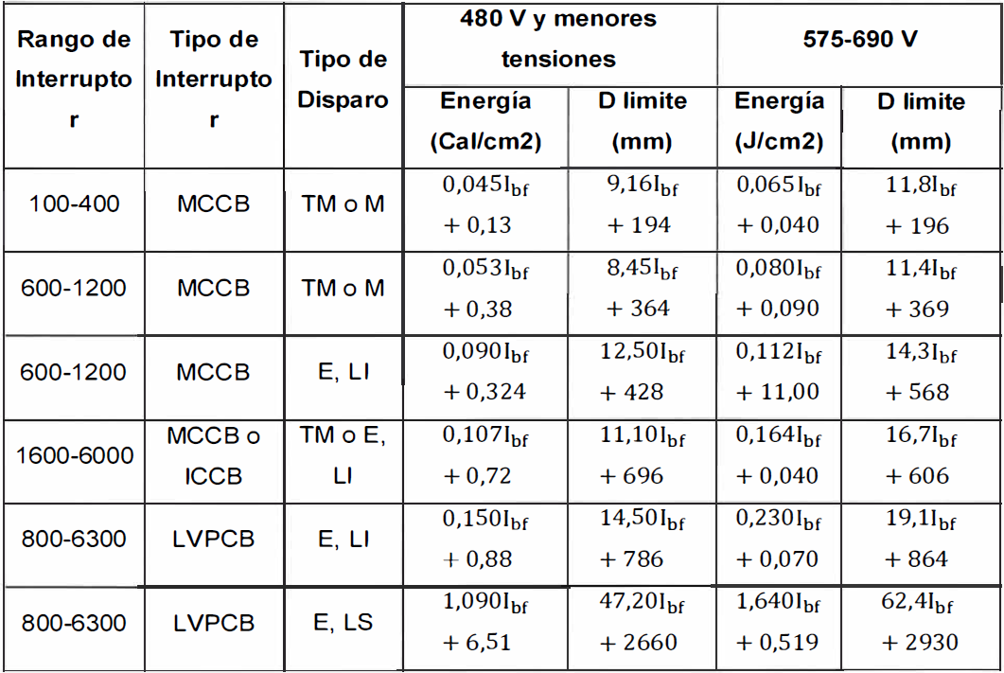
TABLA Nº 5 Ecuaciones de Energía incidente y límites de protección contra Arco Eléctrico para diferentes tipos de interruptores y rangos de corriente.

Slide 42
I₁: Corriente mínima de falla a la cual las ecuaciones de la TABLA N 5 pueden ser utilizadas. Es el nivel mínimo de corriente de falla de contacto, que genera la corriente de arco suficiente para producir disparo instantáneo.
I₂ : Rango de interrupción del interruptor automático.
Para calcular la corriente de falla de contacto I₁, es necesaria la corriente de falla del Arco Eléctrico l_{t}, la cual se puede leer en una curva de tiempo-corriente del interruptor automático y corresponde al valor de corriente de disparo instantáneo. Si la corriente de disparo instantáneo no está disponible, se usa 10 veces la corriente nominal del interruptor automático como se muestra en la figura 1 extraída de la norma IEEE 1584.

Slide 43
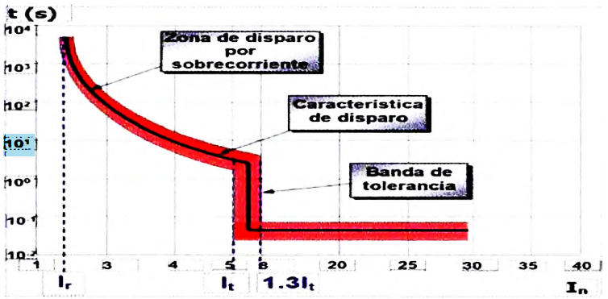
(1). En interruptores de menos de 100A se toma como valor de lt = 1300A. Donde la unidad de disparo LS ha sido usada, l_{t} es la corriente de pico del tiempo corto.
Figura 1 Característica típica de curva tiempo-corriente de interruptores.

Slide 44
Los tipos de Interruptores son los siguientes:
• MCCB: Interruptor automático de caja moldeada.
• ICCB: Interruptor automático de caja aislada.
• LVPCB: interruptor automático de potencia para baja tensión.
Los tipos de unidades de disparo son:
TM: Termo magnético.
M: Magnético.
E: Electrónico, tiene tres características que pueden ser usados separadamente o en combinación:
• L: Tiempo Largo
• S: Tiempo corto
• 1: Instantáneo.

Slide 45
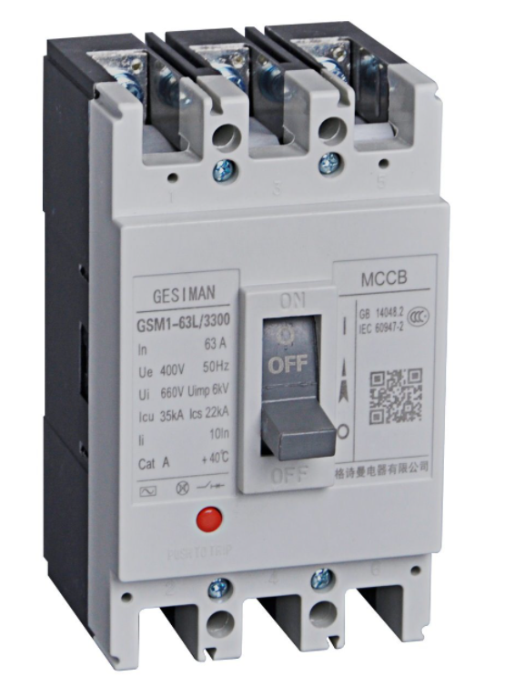
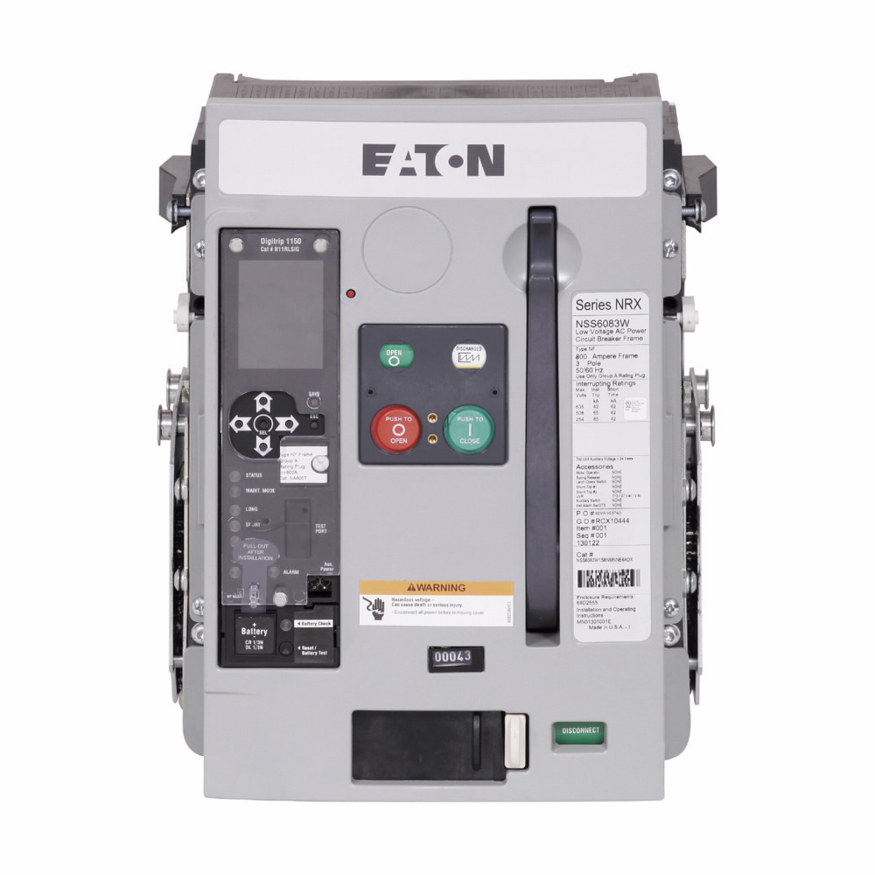
MCCB: Interruptor automático de caja moldeada.
ICCB: Interruptor automático de caja aislada.

Slide 46
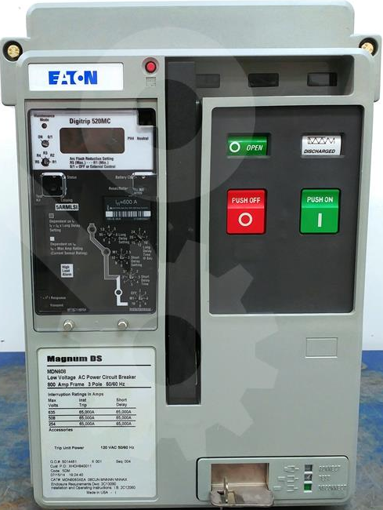
LVPCB: interruptor automático de potencia para baja tensión.

Slide 47
TM: Característica magneto térmicos, en condiciones de cortocircuito instantáneamente, sin demora intencional. Por debajo de la corriente de disparo instantáneo, tienen un retraso de tiempo largo establecido para proteger a los conductores, mientras que permite los picos de corriente momentánea, como para el arranque del motor o transformador. En muchos casos no tienen el lado instantáneo ajustable.
M: Magnético (sólo instantánea) unidades de control se utilizan para la protección contra cortocircuitos solamente, por lo general en circuitos de motor. No tienen ninguna característica de mucho tiempo y no se disparará por debajo de la corriente de disparo instantáneo, que suele ser un ajuste regulable.

Slide 48
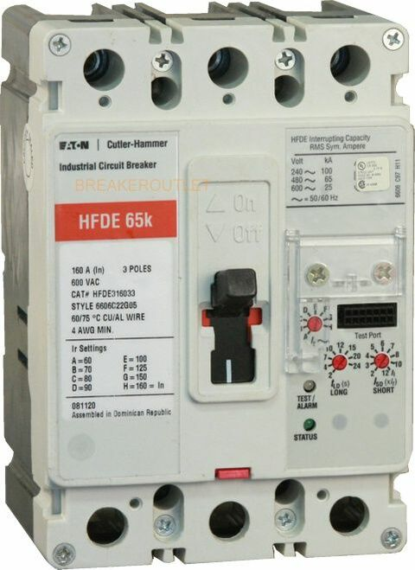
E: unidades de control electrónicas tienen tres características que pueden ser utilizadas por separado o en combinación, (L) de mucho tiempo, (S) de corta duración y (1) instantánea. Una unidad de disparo puede ser designado LI en sus manifestaciones, de mucho tiempo e instantánea. Otras denominaciones comunes son LS y LSI

Slide 49
Procedimiento de Cálculo de Riesgo Eléctrico según NFPA 70E

Slide 50
NFPA 70E (sección 130.3 B): La ropa de protección para la aplicación con el análisis de peligro de arco eléctrico: Donde ha sido determinado que el trabajo se realizará dentro de la frontera de protección del Arco Eléctrico, uno de los siguientes métodos deberá de ser usado para la selección de la ropa de protección y del equipo de protección personal.
a) Análisis de energía incidente: Este análisis determinará la energía incidente a la cual el trabajador estará expuesto ( cal / cm²) y será documentada al empleador.
b) Categorías de Riesgo: De acuerdo a los requerimientos de la tabla que se mostró en el laboratorio de la norma NFPA 70E.

Slide 51
NFPA 70E (Sección 130.7) "Equipo de Protección Personal y otros"
a) General: "A los empleados que trabajan en áreas donde hay peligros eléctricos, se les deberá proveer y deberán usar, equipo de protección que este diseñado y construido para la parte específica del cuerpo que se va a proteger y para el trabajo a realizar.
Cuando la energía incidente excede las 40 cal / cm² en la distancia de trabajo, se dará un gran énfasis a trabajar sin energía, antes de trabajar dentro de la frontera de límite de aproximación de exposición eléctrica a los conductores o partes del circuito energizado.

Slide 52
b) Cuidado del Equipo: El equipo de protección se mantendrá en áreas seguras y confiables, además el equipo deberá inspeccionarse visualmente antes de usarlo.
c) Equipo de Protección Personal (EPP):
• General: Todas las partes del cuerpo dentro de la frontera de protección deberán ser protegidas.
• Movimiento y visibilidad: Cuando la ropa resistente a la llama es usada para proteger al empleado, deberá de cubrir toda la ropa que se puede quemar y permitir el movimiento y la visibilidad.

Slide 53
• Cabeza, cara, cuello y mentón (área de protección de la cara): Los empleados deberán vestir protección no conductiva en la cabeza, siempre que exista peligro de heridas en la cabeza causadas por choque eléctrico o quemaduras debidas al contacto con partes energizadas o por objetos que vuelen como resultado de una explosión eléctrica.
• Protección de los Ojos: Los empleados deberán vestir equipo de protección para los ojos, siempre que exista peligro de heridas causadas por arcos eléctricos, relámpagos o por objetos que vuelven como resultado de una explosión eléctrica.

Slide 54
• Protección de cuerpo: Los empleados deberán vestir ropa retardante a la llama siempre que exista la posibilidad de exposición a relámpago de Arco Eléctrico por encima del umbral del nivel de energía incidente para una quemadura de segundo grado [5 J / cm² (1.2 cal / cm²)]
Esta ropa puede ser suministrada como un traje de arco eléctrico con camisa y pantalones, como overoles, una combinación de chaqueta y pantalón o para una máxima protección, como overol y chaqueta.
• Protección de las manos y brazos: Se deberá de proveer acorde con los siguientes puntos:

Slide 55
i. Protección de choque: Empleados deberán usar guantes de caucho con cuero protector donde hay peligro de daño en la mano por choque.
ii. Protección por Arco: La protección de las manos y los brazos se deberá vestir cuando haya posibilidad de exposición a quemaduras por Arco Eléctrico.
iii. Mantenimiento y Uso: El equipo de protección personal deberá ser mantenido con seguridad y ser confiable. El equipo aislado deberá ser inspeccionado antes de cada día de uso e inmediatamente después de haber recibido energía incidente que pueda haber causado daño. Además, el equipo de protección personal deberá ser sujeto a pruebas eléctricas periódicas.

Slide 56
• Protección de Pies: Los zapatos o botas dieléctricas serán requeridos contra la protección de tensiones de toque y de paso. Las suelas aisladas no tienen el propósito de ser utilizadas como protección eléctrica principal.
• Estándares de equipo de protección personal: los equipos de protección personal deberán ajustarse a las normas dadas en la siguiente TABLA Nº 6.

Slide 57
TABLA Nº 6 Normas internacionales para equipos de protección personal

Slide 58
Matriz de ropa de protección y de equipo de protección personal: Una vez que la categoría de riesgo ha sido identificada en las tablas 130.7(C)(15)(A)(a) y la 130.7(C)(15)(A)(b) del NFPA 70E, la tabla Nº 7 lista los requerimientos para la ropa y otros equipos de protección personal con base en los números de Categoría Riesgo de 0 a 4 obtenidos de la citadas del NFPA 70E. Esta ropa y el equipo se deberán utilizar cuando se trabaje dentro de la frontera de protección contra Arco Eléctrico, probadas bajo los estándares de resistencia de materiales.

Slide 59
TABLA Nº 7 Matriz de Ropa de Protección según Categoría de Riesgos.
RLL: Retardante a la llama producida por el Arco Eléctrico.

Slide 60
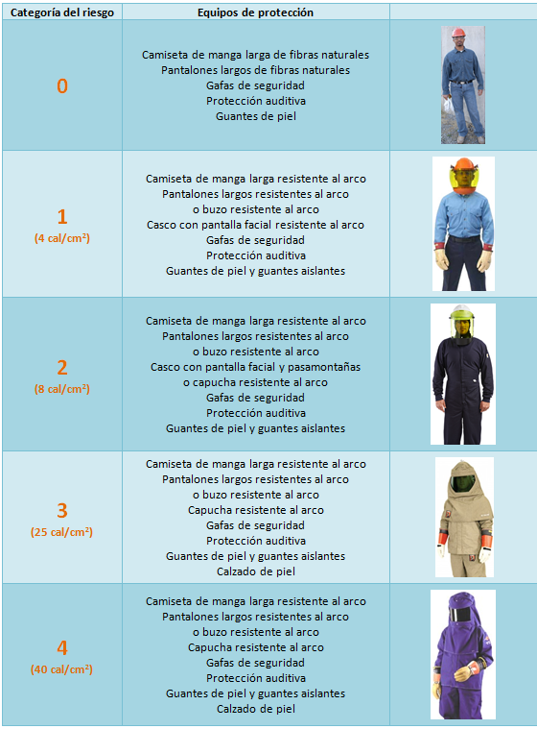

Slide 62
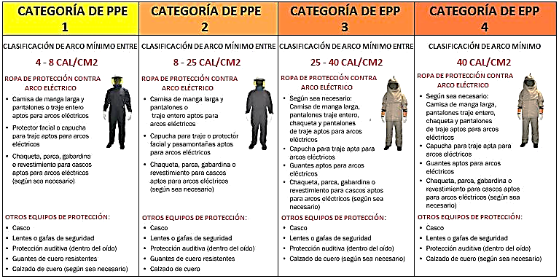

Slide 63
Limitaciones.
La NFPA 70E es aplicable a tensiones de 208V-600V para equipos eléctricos al aire y en lugares cerrados asimismo se considera líneas y cables eléctricos con niveles de tensión de operación entre 1 kV-800kV y considerando niveles de corriente de cortocircuito de 16-50kA.
Esta norma no incluye lo siguiente:
• Instalaciones en barcos, naves acuáticas, material rodante ferroviario, aviones, o vehículos automotores diferentes de casa móviles y vehículos de recreo.

Slide 64
• Instalaciones subterráneas en minas.
• Instalaciones ferroviarias para la generación, transformación, transmisión, o distribución, de la energía eléctrica usada exclusivamente para el funcionamiento del material rodante o las instalaciones utilizadas exclusivamente para señalización y comunicaciones.
• Instalaciones de equipos de comunicaciones bajo el control exclusivo de las compañías de comunicaciones, situadas a la intemperie o dentro de edificios utilizados exclusivamente para dichas instalaciones.

Slide 65
• Instalaciones, bajo el control exclusivo de las compañías de electricidad, destinadas a comunicaciones o medición; o para generación, control, transformación, transmisión y distribución, de energía eléctrica, localizadas en edificios utilizados exclusivamente por compañías de servicios para tales propósitos o situadas al aire libre en lugares propios o arrendados por la compañía o a lo largo de carreteras, calles, caminos y otros que sean públicos o al aire libre en propiedades privadas mediante derecho de paso.

Slide 66
Procedimiento.
En el procedimiento de cálculo de los riesgos por Arco Eléctrico mencionados en la NFPA 70E se hace referencia a lo siguiente:
a) Límites de Aproximación.
Preparación para aproximación: Mantener una distancia segura de aproximación a los conductores o partes de circuitos eléctricos energizados expuestos, es un medio efectivo para mantener la seguridad. A menor distancia entre las persona y conductores o partes de circuitos u otro equipamiento encerrado.

Slide 68
b) Distancia de Seguridad de aproximación para personas no calificadas.
Las personas no calificadas están seguras cuando ellas mantienen la distancia a los conductores y partes de circuitos energizados expuestos, incluyendo el objeto conductivo más largo que se esté manipulando, de tal manera que ellos no puedan tener contacto o entrar en la distancia de aislamiento de aire especificada para los conductores o partes de circuitos eléctricos energizados. Esta distancia segura de aproximación es el límite de aproximación. No se debe cruzar la frontera de protección contra Arco Eléctrico a menos que estén cubiertos con el EPP apropiado y estén en estricta supervisión calificada.

Slide 69
c) Distancia de Seguridad de aproximación para personas calificadas.
Determinar la frontera de protección contra Arco Eléctrico y si va a traspasar la frontera se deberá utilizar equipo apropiado de protección contra el Arco Eléctrico. Para traspasar la frontera límite de aproximación y entrar en el espacio limitado, se debe estar calificado para desempeñar el trabajo o la tarea, es obligatorio que la persona calificada deba tener:
• Tener un plan que este documentado y aprobado por el gerente autorizado.
• Utilizar el EPP apropiado para trabajar cerca de conductores o partes de circuitos energizados expuestos y con valores nominales para los niveles de tensión y energía relacionados.

Slide 70
c) Distancia de Seguridad de aproximación para personas calificadas.
Determinar la frontera de protección contra Arco Eléctrico y si va a traspasar la frontera se deberá utilizar equipo apropiado de protección contra el Arco Eléctrico. Para traspasar la frontera límite de aproximación y entrar en el espacio limitado, se debe estar calificado para desempeñar el trabajo o la tarea, es obligatorio que la persona calificada deba tener:
• Tener un plan que este documentado y aprobado por el gerente autorizado.
• Utilizar el EPP apropiado para trabajar cerca de conductores o partes de circuitos energizados expuestos y con valores nominales para los niveles de tensión y energía relacionados.

Slide 71
• Estar seguro de que ninguna parte del cuerpo podrá entrar en el espacio prohibido.
• Minimizar el riesgo debido a movimientos involuntarios manteniendo el cuerpo fuera del espacio restringido y utilizando en el espacio solo partes del cuerpo tan protegidas como sea necesario para ejecutar el trabajo. Traspasar la frontera de aproximación prohibida y entrar en el espacio prohibido, se considera lo mismo que hacer contacto con conductores y partes de circuitos energizados. La persona calificada debe:
• Recibir el entrenamiento específico para trabajar en conductores y partes de circuitos energizados.

Slide 72
• Tener un plan documentado aprobado que justifique la necesidad de trabajar tan cerca.
• Realizar el análisis de riesgo de trabajo (ART) y el análisis de trabajo seguro (ATS) aprobados.
• Utilizar EPP para trabajar en conductores y partes de circuitos energizados expuestos, y con valores nominales para los niveles de tensión y energía relacionados.
Para tener una mejor idea de lo señalado, verificar la figura que ilustra el tema en el laboratorio del NFPA 70E.

Slide 73

Cálculo de Limite de Protección contra Flameo.
La corriente de cortocircuito trifásica de una falla trifásica en los terminales de un transformador se calcula con la ecuación:
$$I_{sc}=\left(\frac{S_{base}\left(MVA\right)×{10}^{6}}{\sqrt{3}×V_{base}}\right)×\left(\frac{100}{Z\%}\right)$$
Donde:
$I_{sc}$ : Corriente de cortocircuito por falla trifásica en terminales del trasformador (A).
Z%: Impedancia en porcentaje del transformador.
V: Nivel de Tensión (V).

Slide 74

La capacidad de cortocircuito en un arco trifásico, se calcula mediante la ecuación:
$$S_{bf}=\sqrt{3}×V_{base}{×I}_{sc}$$
Donde:
$S_{bf}$: Potencia de cortocircuito en el punto de la falla.
Distancia de Frontera de Protección contra el Arco Eléctrico.
La distancia medida desde la fuente en mm, a la cual se tendrá quemaduras curables de segundo grado, se describe con las ecuaciones:
$$\begin{matrix}D_{c}=496,18×\sqrt{S_{bf}\left(MVA\right)×t} \\ D_{c}=2218,98×\sqrt{MVA×t}\end{matrix}$$

Slide 75

$D_{c}$: Distancia de la fuente del arco, a la cual se tendrán quemaduras curables de segundo grado (mm).
$S_{bf}\left(MVA\right)$: Potencia de cortocircuito en el punto de la falla.
MVA: Potencia del transformador. Para transformadores de potencia menor de 0,75MVA, multiplicar su potencia por un factor de 1,25.
t: Tiempo de exposición al Arco Eléctrico en segundos.
El tiempo de despeje para un fusible limitador de corriente es aproximadamente 1/4 ciclo o 0,004 segundos. El tiempo de despeje de un interruptor automático de 5 kV y15 kV es aproximadamente 0,1 segundos o 6 ciclos.

Slide 76

Cálculos de Energía incidente.
a) Energía incidente a tensiones menores o iguales a 600V.
Las siguientes ecuaciones pueden predecir la energía incidente de arcos trifásicos los parámetros requeridos para hacer los cálculos son los siguientes:
$I_{f}$: la máxima corriente de falla trifásica de contacto, disponible en el equipo y el nivel mínimo de corriente al cual el arco eléctrico será autosostenido. Para sistemas de 480V el mínimo nivel para un arco autosostenible es 38% de la corriente de falla trifásica de contacto disponible. Los niveles más altos de energía incidente, se pueden dar para estas corrientes bajas debido a que el dispositivo de protección puede tomar segundos o minutos en abrir.

Slide 77
Los cálculos de la energía incidente se deben hacer para las dos corrientes y el resultado del modelo será la energía incidente más alta. El rango para la cual estas ecuaciones son aplicables es de 16KA a 50KA.
t_{A}: el tiempo total de despeje del dispositivo de protección (aguas arriba en perspectiva de la localización del arco) a la máxima corriente de cortocircuito y al nivel mínimo al cual la falla será autosostenida.
D_{a}: La distancia del trabajador al arco, desde la perspectiva del lugar donde se desarrolla la tarea. El modelo es aplicable para distancias al arco mayores a 455 mm.
• Cálculos de Energía incidente al aire libre:
Mediante la siguiente ecuación se calcula la energía incidente al aire libre.

Slide 78

$$E_{MA}=629921,86×D_{A}^{−1,9593}×t_{A}×\left(0,0016×I_{f}^{2}−0,0076×I_{f}+0,8938\right)$$
Donde:
E_{MA} : Energía incidente máxima al aire libre en cal/cm².
D_{A} : Distancia al conductor que puede originar el arco eléctrico en mm.
t_{A}: Duración del arco en segundos (s).
I_{f}: Corriente de cortocircuito en kA. (16kA-50kA)
• Calculo de energía incidente en Lugares Cerrados:
Mediante la ecuación se calcula la energía incidente en lugares cerrados de dimensiones máximas de 508 mm en cada uno de sus lados:

Slide 79

$$E_{MB}=122079,1×D_{b}^{−1,4738}×t_{A}×\left(0,0093×I_{f}^{2}−0,3453×I_{f}+5,96\right)$$
Donde:
E_{MB} Energía incidente máxima en un cubículo de 20" en cada lado, (cal/cm²).
D_{b}: Distancia al conductor que puede originar el arco eléctrico en mm.
t_{A}: Duración del arco en segundos (s).
I_{f}: Corriente de cortocircuito en kA (16kA-50kA.)
Esta ecuación es aplicable a emanaciones de Arco Eléctrico desde switchgear, Centro de control de Motores u otro equipamiento encerrado.

Slide 80

b) Calculo de energía incidente a tensiones mayores de 600V. Los parámetros requeridos para hacer estos cálculos son los siguientes:
La máxima corriente de falla franca trifásica disponible en el equipo.
El tiempo total de despeje del dispositivo de protección (aguas arriba en perspectiva a la localización del arco) a la máxima corriente de cortocircuito.
La distancia del arco a la fuente.
La tensión del sistema.
$$E=\frac{511611,88×I_{f}×V×t_{A}}{D^{2}}$$
Donde:
E: Energía incidente máxima en cal/cm².
D: Distancia del arco a los electrodos en mm.
t_{A} : Duración del arco en segundos (s).
l_{f} Corriente de cortocircuito (kA).
V: Nivel de Tensión del sistema (kV).

